Slide 1
Острый поверхностный флебит, тромбоз и тромбофлебит
Поверхностный флебит,
тромбоз и тромбофлебит
Dr. Эльвин Исазаде
Азербайджанский медицинский университет, 1-я кафедра хирургических болезней

Slide 2
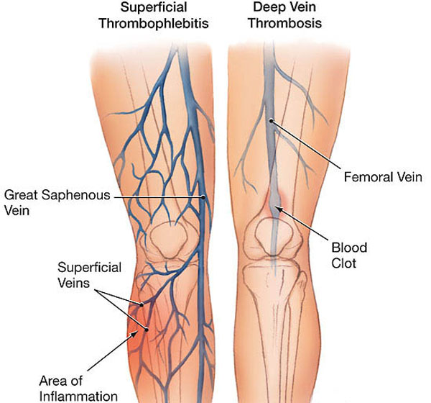
Определение
Поверхностный флебит,
тромбоз и тромбофлебит
Фундаментальный взгляд:
Флебит – воспаление вен без тромбоза.
Тромбоз – наличие тромба в магистральных поверхностных венах с воспалением стенки сосуда или без него.
Тромбофлебит – наличие тромба в просвете и воспаления в стенке сосуда.
Практический взгляд:
Поверхностный флебит – воспаление вен (боль, уплотнение, эритема, лихорадка), тромбоза не возникает, встречается редко и обычно протекает доброкачественно.
Поверхностный тромбофлебит – воспаление и тромбоз, возникающий в ветвях магистральных поверхностных вен, обычно протекает доброкачественно, риск осложнений невелик.
Поверхностный тромбоз – тромбоз, возникающий в магистральных поверхностных венах (большая подкожная вена, малая подкожная вена и добавочная подкожная вена), высок риск тромбоэмболии.
В клинической практике воспалительно-тромботические заболевания вен классифицируют по риску тромбоэмболии.

Slide 3
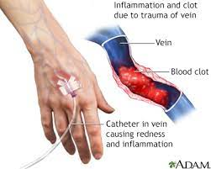
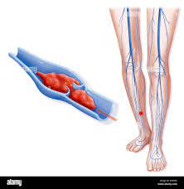
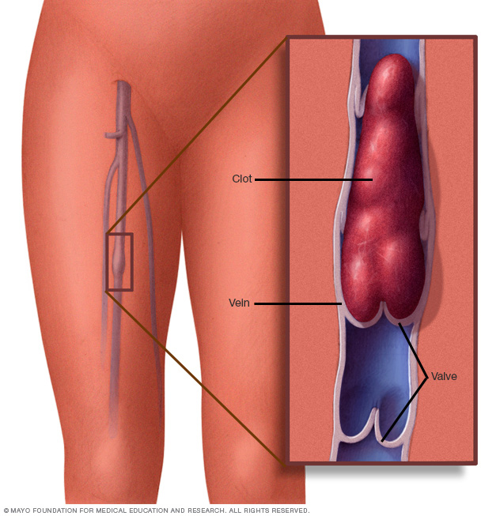
Классификация
Поверхностный флебит,
тромбоз и тромбофлебит
По локализации:
  Поверхностный флебит, тромбофлебит, тромбоз вен верхних конечностей;
Поверхностный флебит, тромбофлебит, тромбоз вен нижних конечностей
По осложнениям:
Неосложнённая форма;
Осложнённая форма (ТГВ, тромбоэмболия, гнойный тромбофлебит и др.)

Slide 4
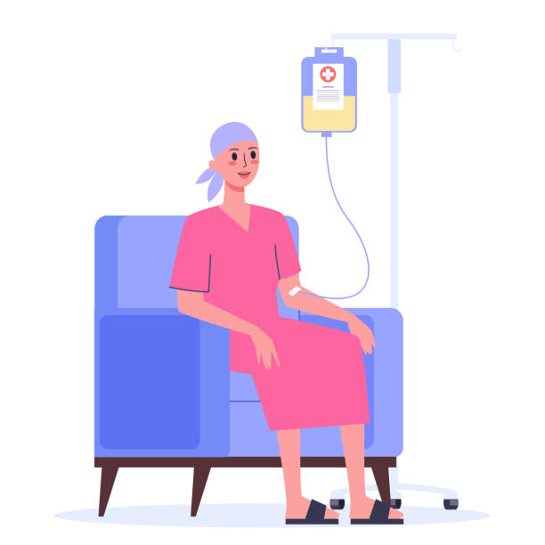


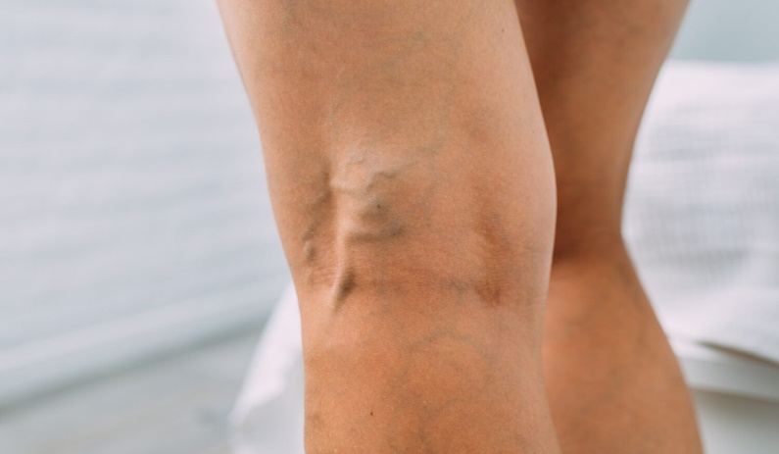
Причины
Поверхностный флебит,
тромбоз и тромбофлебит
Вены нижних конечностей
Вены верхних конечностей
Варикозное расширение вен (90%)
Венозные вмешательства
Операции, беременность, злокачественные заболевания и гиперкоагуляция
Внутривенная катетеризация

Slide 5
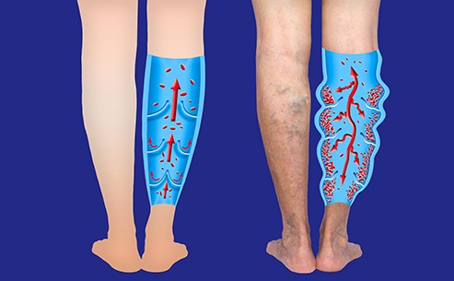
Патогенез
Поверхностный флебит,
тромбоз и тромбофлебит
Триада Вирхова
Повреждение сосудистой стенки
Венозный стаз
Гиперкоагуляция

Slide 6
Течение болезни
Поверхностный флебит,
тромбоз и тромбофлебит
Течение тромботически-воспалительных заболеваний поверхностных вен варьирует в зависимости от локализации, характера и причины процесса.
Флебит и тромбофлебит в большинстве случаев протекают доброкачественно, проходят самостоятельно или лечатся консервативно, в то время как тромбоз имеет тенденцию осложняться.
Поверхностный тромбоз начинается с острой боли, покраснения, инфильтрата и умеренного повышения температуры в проекции магистральных сосудов. В неосложнённых случаях боль и покраснение сохраняются в течение 2 недель, рассасывание инфильтрата – до 3 месяцев. Прогрессирование, осложнения и рецидивы могут возникнуть примерно у половины пациентов.
Флебит и тромбофлебит обычно начинаются с резкой боли, покраснения, инфильтрата и умеренного повышения температуры в проекции вен, в особенности варикозно расширенных вен. Боль и покраснение обычно сохраняются в течение 1 недели, а рассасывание инфильтрата занимает 6-8 недель. В очень редких случаях процесс прогрессирует и возникают осложнения.
Варикозное расширение вен, поражение магистральных вен выше колена, венозные вмешательства и инфекция в организме – важные факторы, создающие условия для осложнённого течения.

Slide 7
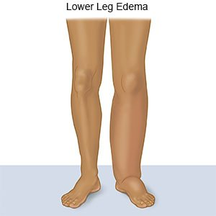
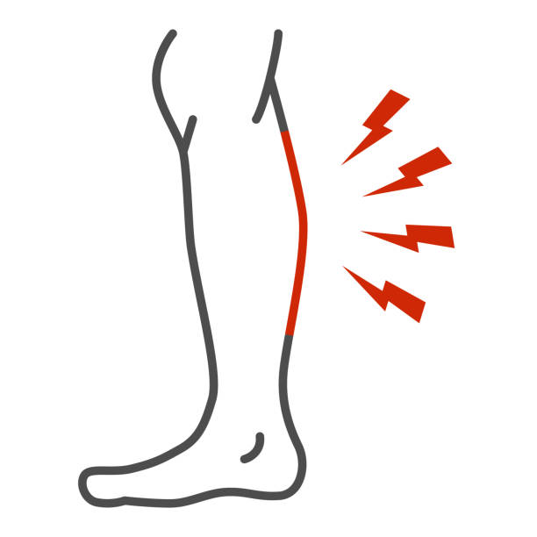
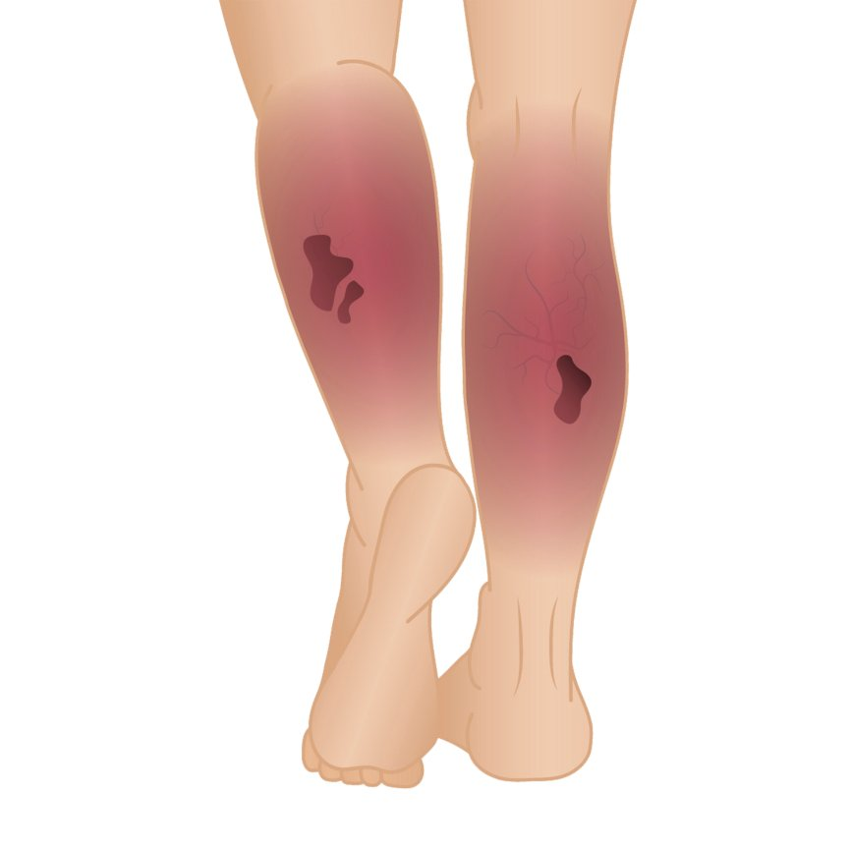
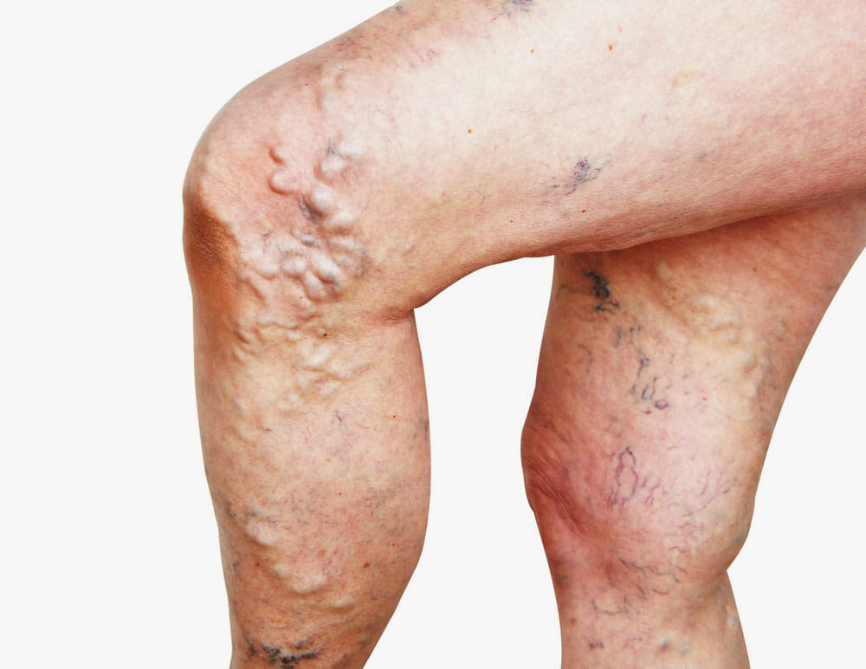
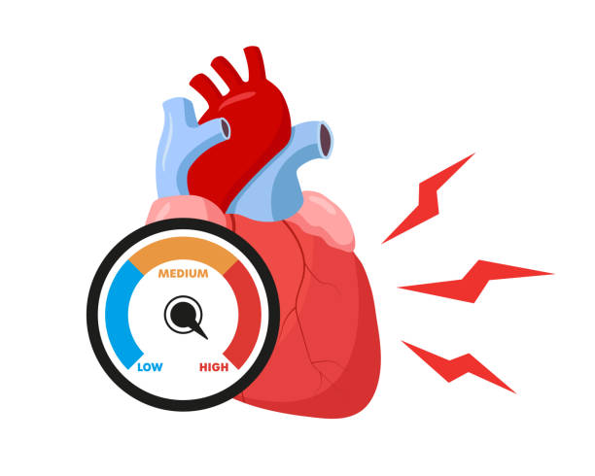
Клинические признаки
Поверхностный флебит,
тромбоз и тромбофлебит
Поверхностный флебит, тромбоз и тромбофлебит обычно проявляются признаками острого венозного воспаления и тромбоза
Отёк
Боль
Покраснение
Болезненный инфильтрат
Субфебрилитет, тахикардия

Slide 8
Лабораторные показатели
Поверхностный флебит,
тромбоз и тромбофлебит
Признаки воспаления
- Лейкоцитоз
- Повышение СРБ
Признаки тромбоза-фибринолиза
- Повышение D-димера
Панель тромбофилии
- Тромбоэластография
- Протеины C и S
- Антитромбин
- Антифосфолипиды
- Тест на фактор V Лейдена

Slide 9
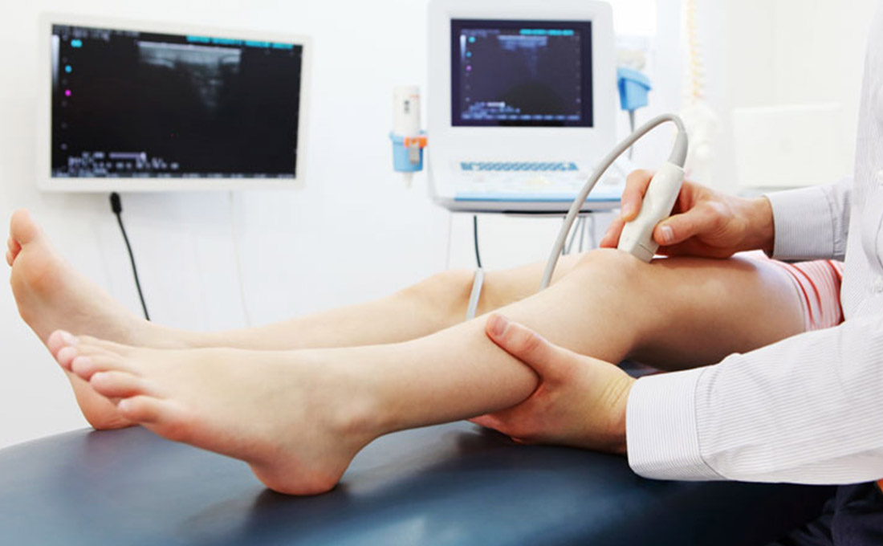
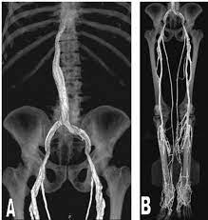
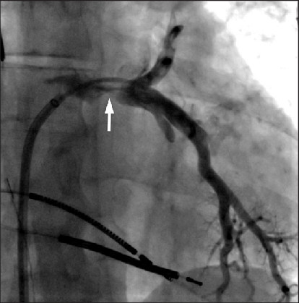
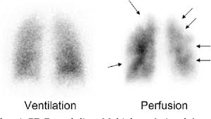
Методы визуализации
Поверхностный флебит,
тромбоз и тромбофлебит
Дуплексная ультрасонография (ДУС)
KT венография
вентиляционно-перфузионная сцинтиграфия лёгких
Лёгочная венография

Slide 10
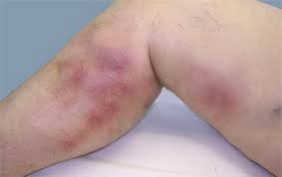
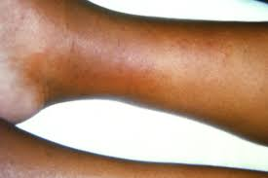
Подозрение на патологию
Поверхностный флебит,
тромбоз и тромбофлебит
Острая боль, болезненный инфильтрат, покраснение и отёк по ходу проекции вен
Варикозное расширение вен;
Венозные вмешательства в анамнезе;
Беременность;
Тромбофилия в анамнезе (рак, врождённая тромбофилия);
Заболевания вен нижних конечностей в анамнезе;
Высокий уровень D-димера в крови
Острый поверхностный флебит, тромбоз и тромбофлебит

Slide 11
Подтверждение диагноза
Поверхностный флебит,
тромбоз и тромбофлебит
Если на ДУС обнаруживается воспаление в стенке вены без тромбоза, подтверждается диагноз флебита
При наличии тромба в поверхностной вене на ДУС диагностируют тромбоз или тромбофлебит в зависимости от локализации тромба: если тромб в магистральных венах, диагностируют тромбоз, если в ветвях магистральных вен – тромбофлебит.
Если ДУС показывает тромбы как в глубоких венах, так и в поверхностных венах, это называется поверхностным тромбозом, осложнённым ТГВ.

Slide 12
Дифференциальный диагноз
Поверхностный флебит,
тромбоз и тромбофлебит
Целлюлит
Укус насекомого
Дерматит
Тендинит
Лимфангит
Саркоидная гранулёма
Подколенная киста (Бейкера)
Узелковый полиартериит
Саркома Капоши
Eritema nodosum

Slide 13
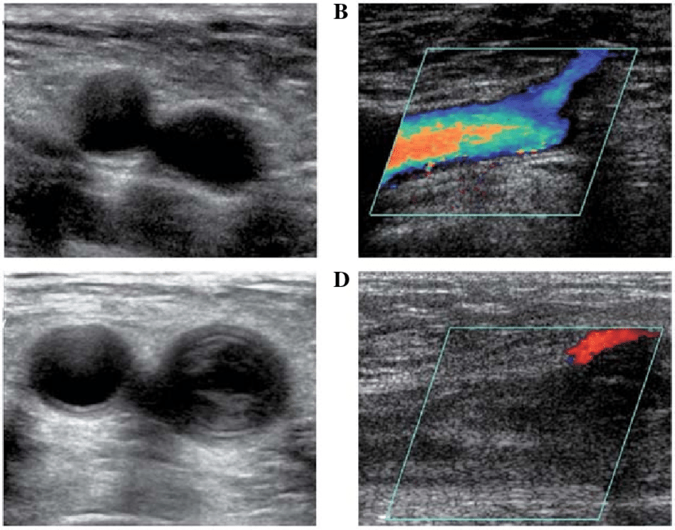
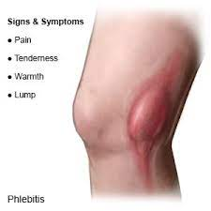
Диагностические критерии
Поверхностный флебит,
тромбоз и тромбофлебит
1
2
3
Критерии поверхностного флебита:
Клинические признаки (боль в проекции вены, болезненный и тёплый инфильтрат, покраснение, отёк)
Отсутствие тромба на ДУС
Критерии поверхностного тромбофлебита:
Клинические признаки
Тромб в ветвях магистральных поверхностных вен на ДУС
Критерии поверхностного тромбоза:
клинические признаки
тромб в магистральных поверхностных венах на ДУС

Slide 14
Отрицание диагноза
Поверхностный флебит,
тромбоз и тромбофлебит
Отсутствие венозного тромба при визуализации
Отрицательный результат анализа крови на D-димер

Slide 15
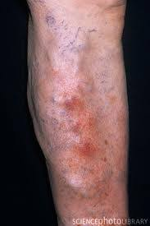
Определение причины
Поверхностный флебит,
тромбоз и тромбофлебит
В большинстве случаев достаточно клиническое обследование
При наличии идиопатических и рецидивирующих тромбозов в анамнезе, необходимо исследование тромбофилических состояний

Slide 16
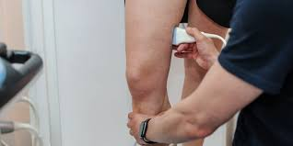
Определение степени тяжести
Поверхностный флебит,
тромбоз и тромбофлебит
Клинические формы определяются клинически и с помощью ДУС.
Для выявления осложнений помимо клинических обследований и ДУС проводят КТ и другие исследования.

Slide 17
Принцип лечения
Поверхностный флебит,
тромбоз и тромбофлебит
Хотя поверхностный флебит и тромбофлебит протекают доброкачественно, они вызывают беспокойство у пациентов, даже в редких случаях существует риск осложнений, тогда как тромбоз имеет высокий риск осложнений. Поэтому эти заболевания необходимо лечить.
Основными принципами лечения являются противовоспалительные мероприятия и профилактика тромбоэмболических осложнений.

Slide 18
Методы лечения
Поверхностный флебит,
тромбоз и тромбофлебит
1
2
3
Консервативное лечение
Противовоспалительные препараты (местные или системные);
Холодные или горячие аппликации;
Поднятие ноги;
Эластичные чулки;
Антибиотики по показаниям;
Антикоагулянты по показаниям.
Хирургическое лечение
Тромбэктомия;
Венэктомия;
Лигирование сосуда;
Лигирование перфорантных сосудов;
Дренирование гноя.
Эндовенозные вмешательства
Фильтр в нижней полой вене

Slide 19
Показания к операции
Поверхностный флебит,
тромбоз и тромбофлебит
Хирургическое лечение проводится в редких случаях, обычно для профилактики и лечения осложнений при наличии следующих показаний
Гнойный тромбофлебит – дренирование гноя
При наличии противопоказаний к антикоагулянтной терапии при поверхностном тромбозе – проксимальное лигирование магистральной вены, лигирование перфорантных вен, венэктомия
В случаях, когда не поддаётся консервативному лечению, проводятся хирургическая тромбэктомия, венэктомия
Вмешательства в варикозно расширенные вены после стихания острой фазы

Slide 20
Противопоказания к операции
Поверхностный флебит,
тромбоз и тромбофлебит
Флебиты и ​​тромбофлебиты, имеющие неосложнённое течение
Флебиты и ​​тромбофлебиты, поддающиеся консервативному лечению

Slide 21
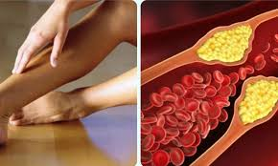
Подход к лечению
Поверхностный флебит,
тромбоз и тромбофлебит
Всем пациентам первоначально назначают иммобилизацию, горячие или холодные апикации, нестероидные противовоспалительные препараты, лёгкую компрессию и раннюю мобилизацию
Антикоагулянты добавляются к первоначальному консервативному лечению при поверхностном тромбозе и продолжаются в течение 45 дней.
При флебитах и ​​тромбофлебитах эти процедуры продолжают в течение 7-10 дней.
При поверхностных флебитах, тромбофлебитах и ​​тромбозах, обусловленных варикозным расширением вен
При наличии положительного ответа за пациентами наблюдают в течение 1,5-2 месяцев. При отсутствии положительного ответа можно применить хирургическое иссечение, тромбэктомию.
При наличии противопоказаний к назначению антикоагулянтов могут быть выполнены экстренные хирургические лигирования (поверхностных или перфорантных вен) или венэктомия, если тромбоз прогрессирует в проксимальные или глубокие вены, несмотря на антикоагулянтную терапию.
после стихания острой фазы (обычно через 2-3 месяца) при варикозном расширении вен можно применять хирургическую флебэктомию и внутривенную абляциюr.

Slide 22
Прогноз
Поверхностный флебит,
тромбоз и тромбофлебит
Тромбоз поверхностных и глубоких вен имеют хороший прогноз при своевременном лечении. Правильное лечение следует начать как можно скорее.
Отрицательные прогностические факторы:
Позднее лечение
Неустранение причины

Slide 23
Профилактика
Поверхностный флебит,
тромбоз и тромбофлебит
Регулярное использование компрессионных чулок
Полезно для профилактики, особенно при длительном сидении, стоянии и неподвижности

Slide 24
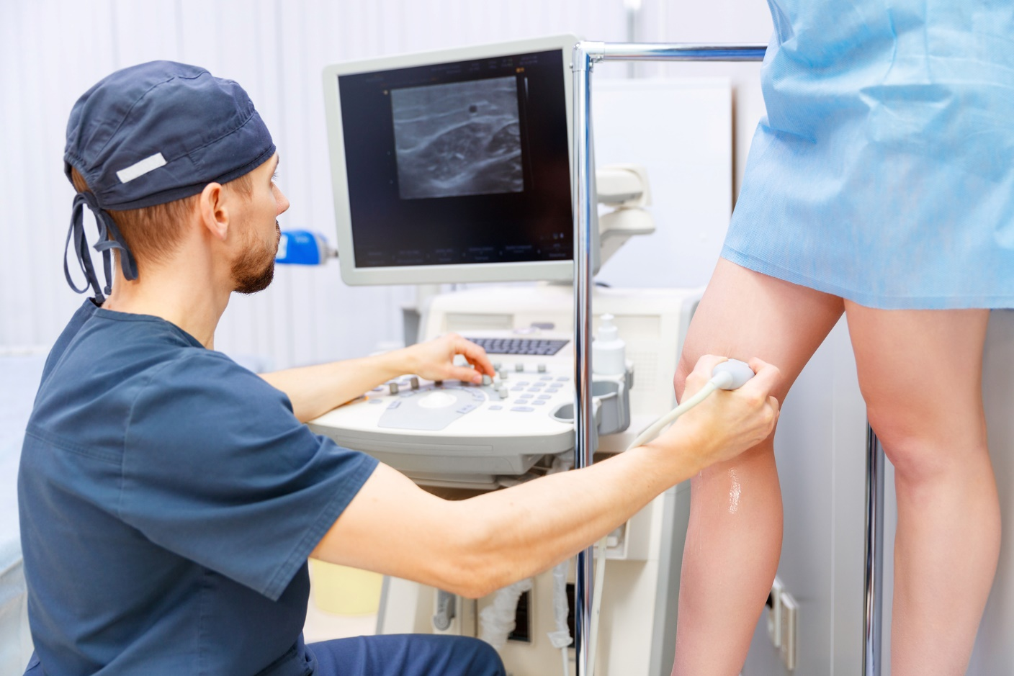
Скрининг
Поверхностный флебит,
тромбоз и тромбофлебит
Для скрининга используется ДУС.

Slide 25
Отслеживание течения
Поверхностный флебит,
тромбоз и тромбофлебит
D-димер, CРБ
ДУС
Клиническое обследование

Slide 26
Поверхностный флебит,
тромбоз и тромбофлебит
Спасибо за
внимание!

